Slide 1
5강 - 표 컨텐츠 태그
JAVA 웹 개발자 양성과정HTML&CSS
By SoonGu Hong

Slide 2
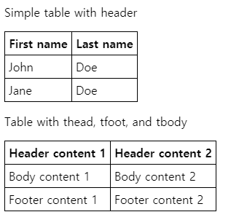
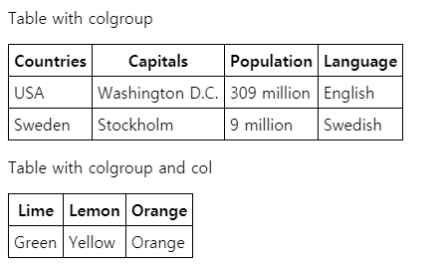
* table, tr, th, td
table 요소는 표를 만들기 위해 사용합니다.
table은 표의 행을 설정하는 tr 요소, 그리고 열의 제목을 지정하는 th, 그리고 열 데이터를 지정하는 td를 포함합니다.

Slide 3
* th - 머리글 칸을 지정
속성 | 의미 | 값
abbr | 열에 대한 간단한 설명
headers | 관련된 하나 이상의 다른 머리글 칸 id속성 값
colspan | 병합하려는 열의 수 | 기본값 1
rowspan | 병합하려는 행의 수 | 기본값 1
scope | 자신이 누구의 ‘머리글 칸’인지 명시 | col, colgroup, row, rowgroup

Slide 4
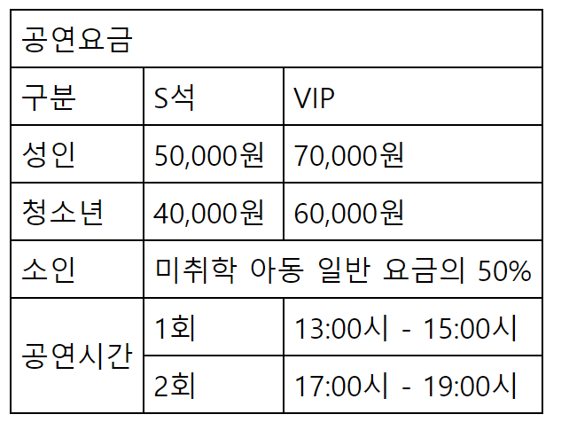
* 실습

Slide 5
감사합니다
THANK YOU

